Slide 1
ГБОУ СОШ № 10 г.о. Чапаевск , Самарской области
значимость домашнего задания в обучении и образовании младшего школьника
Презентацию подготовила:
Учитель начальных классов
высшей профессиональной категории
Якуткина Валентина Дмитриевна

Slide 2
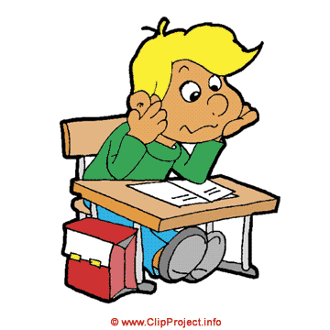
Дать детям радость труда, радость успеха в учении, пробудить в их сердцах чувство гордости, собственного достоинства - это первая заповедь воспитания... Успех в учении - единственный источник внутренних сил ребенка, рождающих энергию для преодоления трудностей, желание учиться.
Сухомлинский

Slide 3
Общие рекомендации к самоподготовке
выполнять домашнюю работу нужно начинать в точно установленное время;
прежде чем начать заниматься, проверь готовность рабочего места;
приступая к работе, сосредоточься, подумай, с чего начнешь;
старайся все затруднения разрешить самостоятельно;
о задании узнай в дневнике или по закладкам в учебнике;
забыл правило, постарайся вспомнить, проверь себя по учебнику;
начинай самоподготовку в определенном порядке, например: русский язык, математика, чтение.

Slide 4
Письменные задания:
внимательно прочитай задание;
повтори по учебнику, выучи определения, правила, связанные с выполнением данной работы;
после выполнения письменного задания внимательно проверь написанное;
ошибки исправляй аккуратно, в соответствии с рекомендациями учителя.

Slide 5
Устные задания
посмотри, что задано, подумай, с чего начинать выполнять задание;
прочитай задание по учебнику;
выдели основные части, главные мысли текста;
прочитай задание вторично,
составь план прочитанного;
расскажи по плану;
повтори рассказ;
следи за интонацией, темпом речи;
не спеши, говори ясно, четко,

Slide 6
К решению задач
прочитай внимательно задание, если не понял содержания, прочитай еще раз, подумай;
повтори условия задачи и ее вопросы;
подумай, что известно из условия задачи, а что надо найти;
подумай, что нужно узнать сначала, что потом, чтобы ответить на вопрос задачи;
подумай, по какому плану будешь решать задачу; решай задачу;
проверь ход решения, ответ.

Slide 7
К выполнению заданий по русскому языку
внимательно прочитай задание;
подумай, какими правилами можно воспользоваться при его выполнении;
если не уверен, знаешь ли ты правило точно, найди его в учебнике и еще раз повтори;
выполняя задание, сверяйся с правилами;
проверь работу;
если обнаружил ошибку, аккуратно исправь ее

Slide 8
К выполнению заданий по чтению
прочитай текст;
если встретишь непонятные слова, выясни их смысл (у старших, в словаре);
если в чтении текста были затруднения, прочитай его еще раз;
прочитай весь текст, подумай над его содержанием, перескажи его.

Slide 9
Правила списывания
прочитай предложение, прочитай каждое слово по слогам так, как оно пишется;
списывай, диктуя себе по слогам;
проверь списанное: читай слово в тетради и это же слово в книге

Slide 10
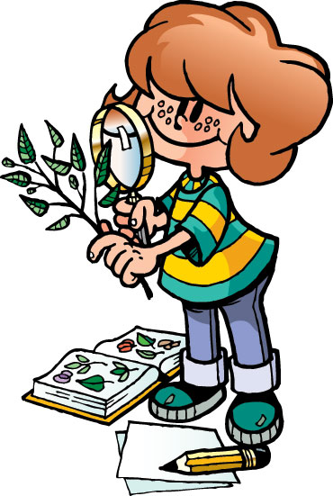
Разумно предоставить ребенку самостоятельность, оставляя за собой руководство и помощь в необходимых пределах.

Slide 11
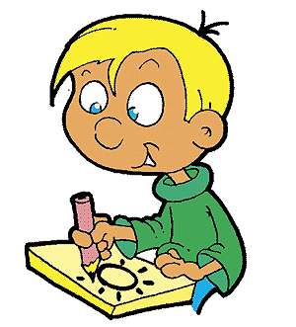
Для ребенка важно иметь удобное, красивое рабочее место и т. п. Родители, занимаясь своим делом, должны быть рядом, всегда готовые помочь. Старайтесь, чтобы ребенку все было понятно, что ему надо сделать и как, - тем больше будет его желание все выполнить, найдите, за что можно ребенка похвалить.

Slide 12
Не отмечать самому ошибку. Направить внимание ребенка:
на строчку, где допущена ошибка;
на слово с ошибкой;
Спросить, почему возникла такая ошибка, как ее исправить. Ребенок должен научиться анализировать свои работы.

Slide 13
Не стоит верить обещаниям. Дети могут увлечься игрой и не обратить внимания на время. Данное обещание будет не выполнено. «Сначала дело, а развлечения потом». И никаких авансов. Если ребенок избалован, рассчитывать на его обещания не приходится

Slide 14
До тех пор, пока ребенок будет считать, что учится для родителей, а ему учеба не нужна, ситуация не исправится. Родителям необходимо сформировать у ребенка определенную мотивацию к обучению. У него должен возникнуть личностный интерес к урокам.

Slide 15
ХОТИТЕ, ЧТОБЫ ВАШ РЕБЕНОК ХОДИЛ В школу с УДОВОЛЬСТВИЕМ?
Не говорите о школе плохо, не критикуйте учителей в присутствии детей.
Не спешите обвинять учителя в отсутствии индивидуального подхода, задумайтесь над линией собственного поведения.
Вспомните, сколько раз вы сидели с ребенком и наблюдали за его работой над уроками. Были ли случаи, когда вы заметили у ребенка неправильные приемы работы и показали ему правильные?
В случае конфликтной ситуации в школе постарайтесь устранить ее, не обсуждая все подробности с ребенком.
Следите, чтобы ваш ребенок вовремя ложился спать. Невыспавшийся ребенок на уроке - грустное зрелище.
Пусть ваш ребенок видит, что вы интересуетесь его заданиями, книгами, которые он приносит из школы.
Читайте сами, пусть ребенок видит, что свободное время вы проводите за книгами, а не только у телевизора.
Учите ребенка выражать мысли письменно: обменивайтесь с ним записками, пишите вместе письма. Если ребенок рассказывает вам о событии, которое произвело на него впечатление, то предложите ему записать этот рассказ, а вечером прочитать всем членам семьи.
Принимайте участие в жизни класса и школы. Ребенку приятно, если его школа станет частью вашей жизни. В школе ваш ребенок может столкнуться с очень критическим отношением к себе. Помогите ему не потерять веры в себя.

